Slide 1
Выполнила: Быкова Мария, ученица 7 класса МБОУ «СОШ №9» с.Хвалынка Руководитель: Потягайло М.Н.
Ильченко
Андрей Алексеевич
Секреты успеха в бизнесе

Slide 2
Ильченко Андрей Алексеевич 10.12.1960г.
Рыночная экономика диктует производителю специфическое условие - учет интересов покупателя, который желает видеть на своем столе качественный, экологически чистый продукт. Если есть спрос , то есть и предложение.

Slide 3
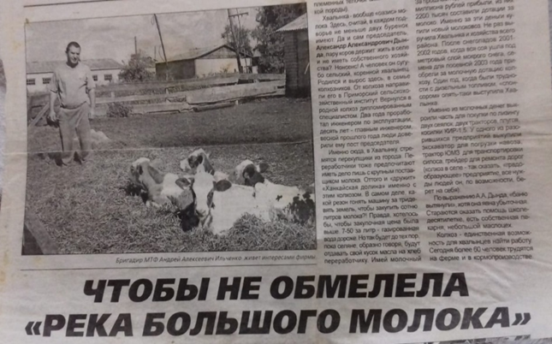
Шаг первый
Первые шаги в бизнес сделал еще в колхозе, когда работал механизатором. К выполняемой работе всегда подходил нестандартно, принимал рискованные решения, но именно тогда Андрей Алексеевич начал развивать в себе предпринимательские способности. Его опыт работы описывали в газетах. После развала колхоза решил заняться личным подсобным хозяйством.

Slide 4
Шаг второй
В 2014 году начал заниматься разведением крупного-рогатого скота, заготовкой кормов, сена.
2017 года добавил в свое производство посев зерновых: соя, пшеница, овес, ячмень.

Slide 5
Шаг третий
Но уже через год понял, что растущим, имеющим реальные возможности для увеличения объемов реализации, следует рассматривать рынок потребителей молочной продукции. Экологически чистые сметана, молоко, творог, сыр будут пользоваться спросом городского населения.
К тому же сырье для производства продукта отличается натуральностью, свежестью, качеством.

Slide 6
Шаг четвертый
Для улучшения хозяйственной деятельности и обновления цеха по производству сметаны и творога необходимы были дополнительные средства.
В 2018г Андрей Алексеевич подал заявку для участие в Гранте по развитию малого бизнеса на селе. После получения Гранта фермер приобрел сепаратор для отделения высокожирных сливок в целях производства сметаны, творога, масла.

Slide 7
Шаг пятый
Основной целью деятельности Андрея Алексеевича является обеспечение максимальной удовлетворенности потребностей населения в качествах продуктов питания. Продукция реализуется как в Спасском районе, так и за его пределами. Потребителями продукции являются как население, так и организации, магазины «Дана», «Жан», «Ёж».
Андрей Алексеевич стремится завоевать своих потребителей с помощью установления приемлемой цены и высокого качества продукции.

Slide 8
Шаг шестой Проведем сегментацию рынка по потребителям по социально-экономическому признаку для выделения групп потребителей 2018г, 2019г.

